Slide 1
西师大版四年级数学下册
认识三角形
WWW.PPT818.COM

Slide 3
顶点
角
边
边
角
角
顶点
顶点
边
（ ）条边 （ ）个角（ ）个顶点
3
3
3

Slide 4
辨一辨
哪些是三角形？
（1）
（2）
（3）
（4）
（5）
×
√
×
√
×

Slide 5
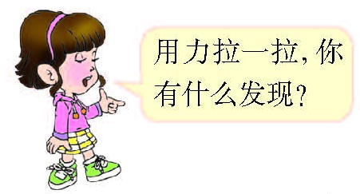
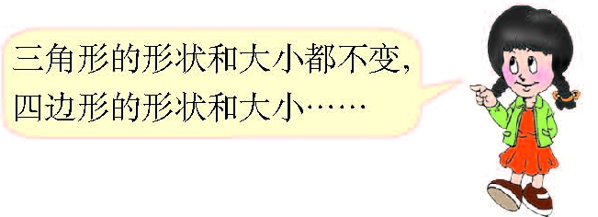

Slide 6
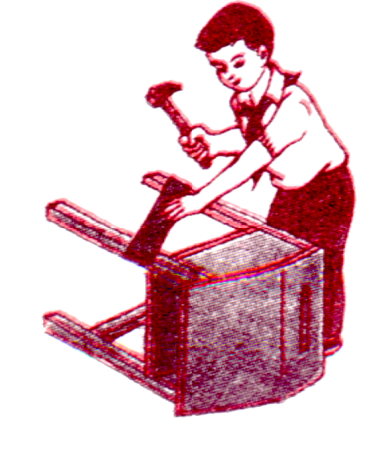
木工小组的同学在修理桌椅时，常常在桌椅下边斜着钉一根木条。他们这样做是为什么？
利用三角形的稳定性，使桌椅更牢固。

Slide 7
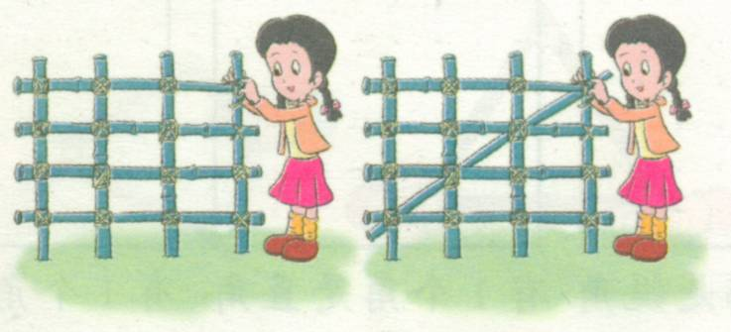
围篱笆，哪种方法更牢固？为什么？

Slide 8
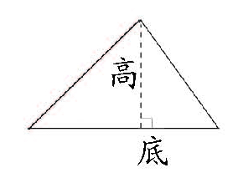
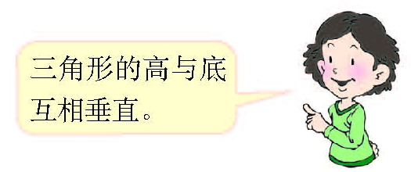

Slide 9
从三角形的一个顶点到它的对边作一条垂线，顶点和垂足之间的线段叫做三角形的高，这条对边叫做三角形的底。
底
高
高
高
底
底

Slide 10
判断：三角形底边上的高画对了吗？
高
底
高
高
高
底
底
底
(4)
(1)
(2)
(3)

Slide 11
交流释疑
画一画
怎样画三角形的高？
先找一个点，
再找它对边，
拿出一把尺，
对准点和边，
画出垂线段，
标出直角号，
写清底和高。
．
高
底

Slide 12
判断。
×
⑴由三条线段组成的图形是三角形。
⑵三角形有三条边，三个顶点，三个角。
⑶三角形和四边形都具有稳定性。
⑷三角形的高与底互相平行。
√
×
×

Slide 13
巩固拓展
2. 标出三角形的底和高。
底
高
高
高
（底）
高
底
底
底
（高）

Slide 14
认识三角形
认识三角形
顶点
角
边
边
角
角
顶点
顶点
边
定义：由三条线段围成的图形叫三角形。
特征：三条边 三个顶点 三个角
特性：三角形具有稳定性
从三角形的一个顶点到它的对边作一条垂线，顶点和垂足之间的线段叫做三角形的高，这条对边叫做三角形的底。

Slide 15
A
底
底
高
高
高
B
C
底

Slide 16
A
底
底
高
高
高
B
C
底
红
1. 如果BC为底，（ ）色的虚线是它的高；
2. 如果绿色的虚线是高,它的底是（ ）；
AC
3. AB是底，红色的虚线是它的高，这样说法对吗？

